Slide 1
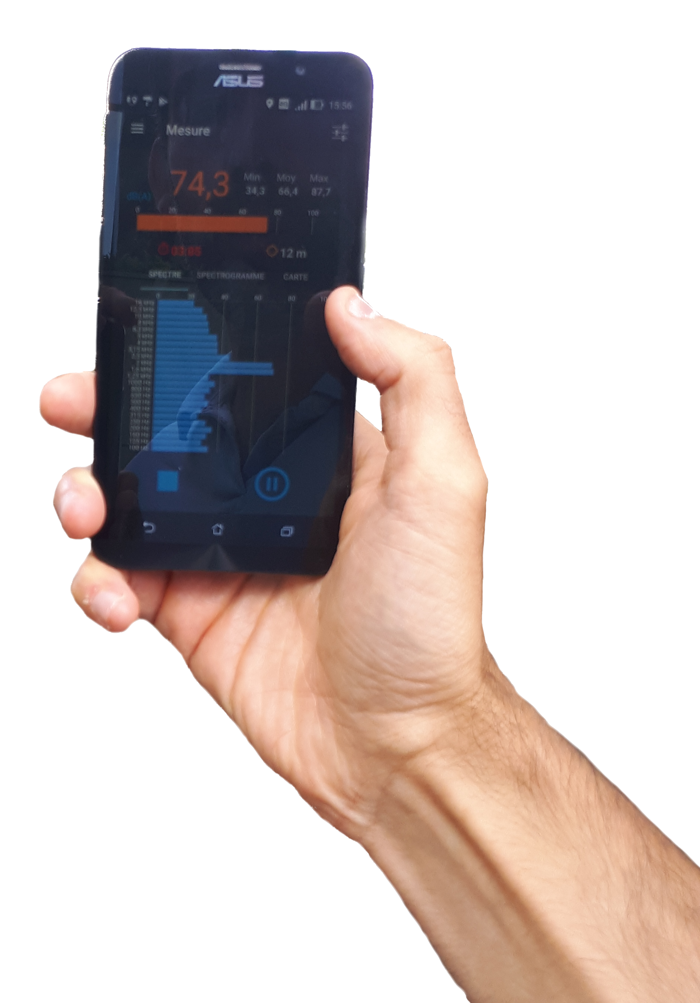




Atelier « Cartographie des niveaux sonores dans un espace fermé »
Mise en pratique avec l’application NoiseCapture
Auteurs :
Gwenaël Guillaume (UMRAE / Cerema)
Petit Gwendall (Lab-STICC CNRS)
Ce document est mis à disposition selon les termes de la Licence Creative Commons Attribution - Partage dans les Mêmes Conditions 4.0 International

Slide 2
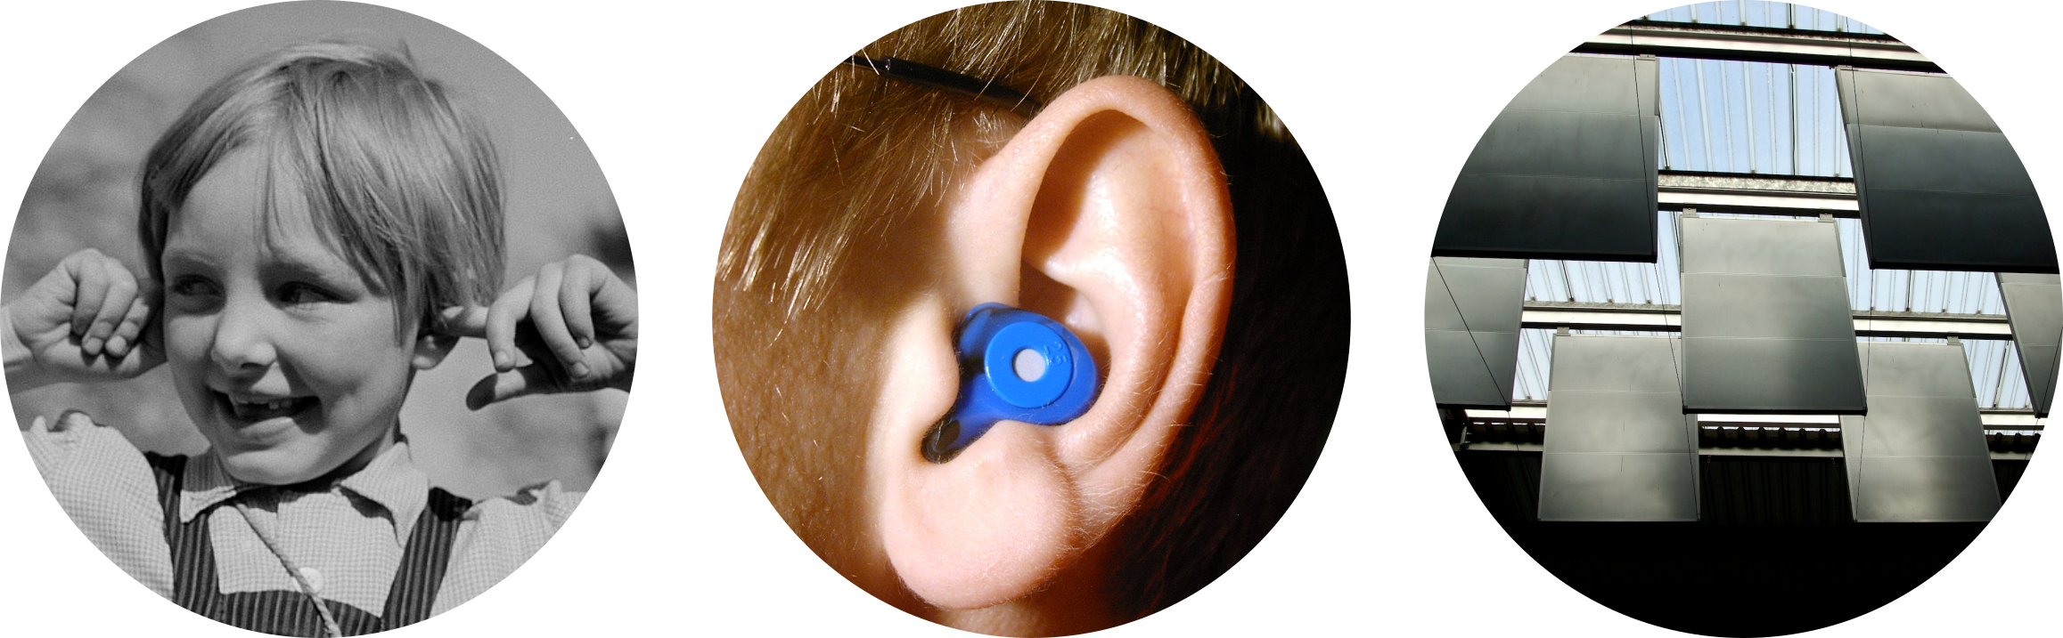
Objectif de l’expérience
Réaliser une carte de bruit afin de visualiser concrètement les niveaux sonores dans l’espace.
Identifier les zones bruyantes permet ensuite de mettre en place des actions pour les réduire :
→ faire en sorte de limiter les émissions sonores
→ réaménager l’espace pour mieux « absorber » le son
→ ...

Slide 3
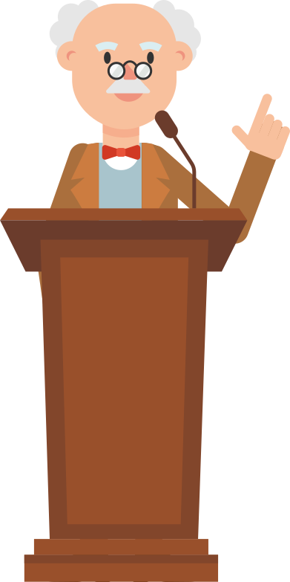
La méthode

Slide 4
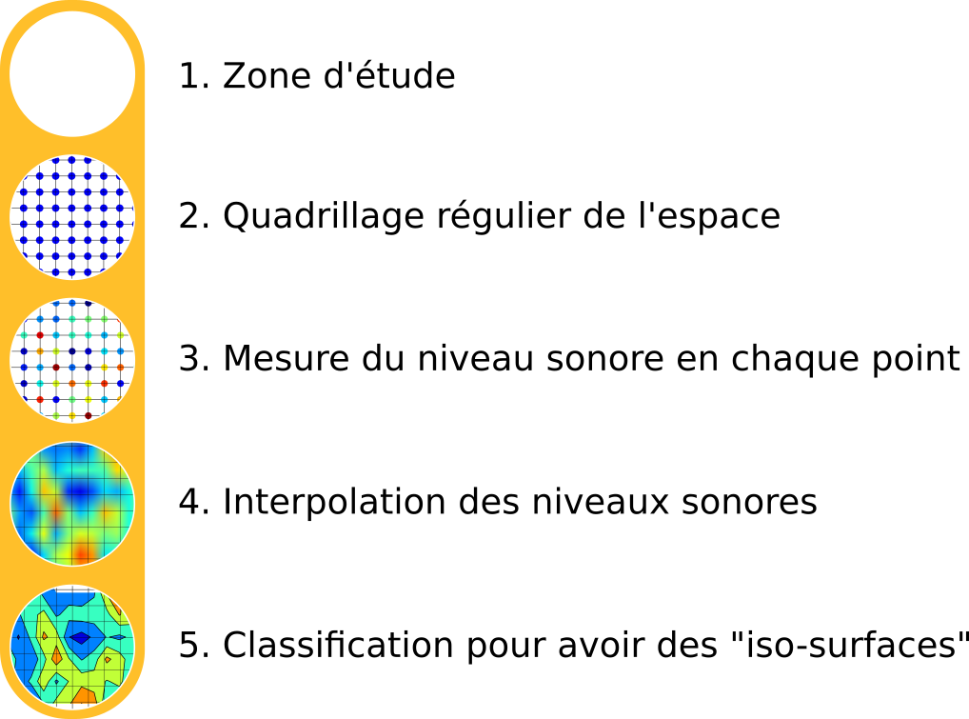
Mode opératoire en 5 étapes

Slide 5
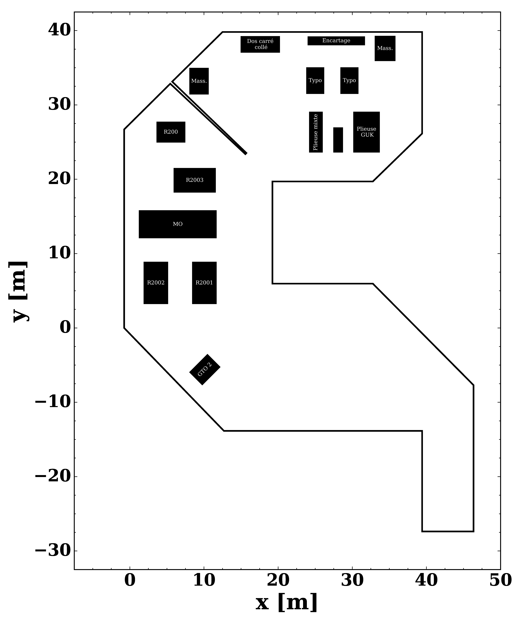
1. Zone d’étude
Objectif : Identifier la zone à cartographier
→ Un espace clos (une salle de cours, de TP, un atelier, …)
→ Où la problématique de nuisance sonore est présente

Slide 6
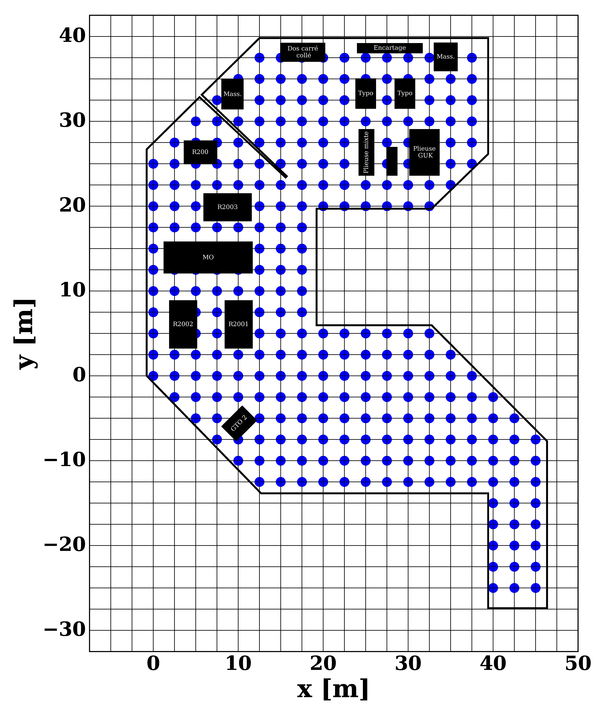
2. Quadrillage régulier de l’espace
Objectif : Définir un canevas de point qui servira de base pour réaliser les mesures
→ quadrillage régulier (carré) et orthonormé
→ plus le quadrillage est dense, plus il y aura de point de mesure et plus les résultats de l’expérience seront réalistes
→ minimum 2m entre chaque points. Idéalement 1m

Slide 7
3. Mesure du niveau sonore
Objectif : Mesurer les niveaux sonores sur l’ensemble de la zone d’étude
→ Une mesure par point du canevas
→ Toutes les mesures sont faites dans les mêmes conditions de bruit (ex : machines de l’atelier en marche tout au long de la campagne de mesure)
→ On obtient une représentation ponctuelle (discontinue) des niveaux sonores

Slide 8
4. Interpolation des niveaux sonores
Objectif : Représenter les niveaux sonores dans toute la salle
→ Sur la base des points de « référence » (où on connaît la valeur en dB)
→ Estimation des niveaux sonores entre les points
→ On obtient une représentation continue des niveaux sonores

Slide 9
5. Classification des niveaux sonores
Objectif : Obtenir des zones de niveaux sonores équivalents
→ Séparation des valeurs continues en classes de niveaux sonores → discrétisation
→ Production de surfaces équivalentes (comme pour les courbes de niveaux) : en tout point d’une surface, le niveau sonore est équivalent

Slide 10
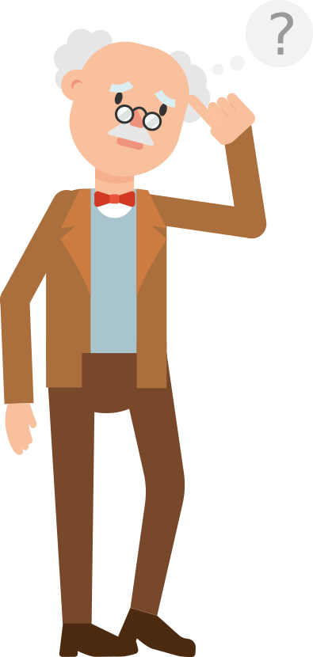
Et en pratique ?

Slide 11
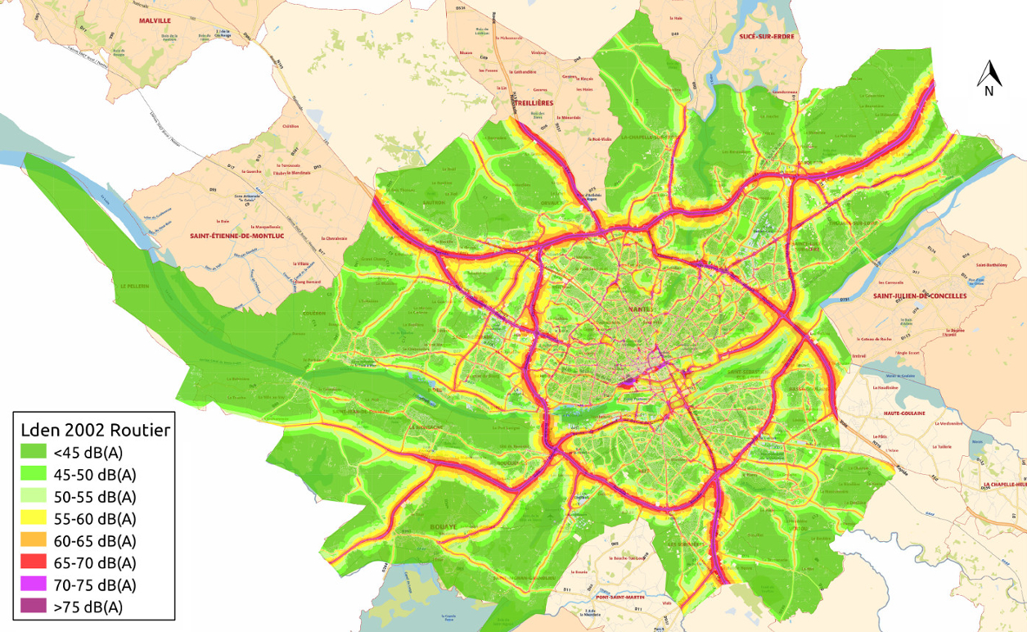
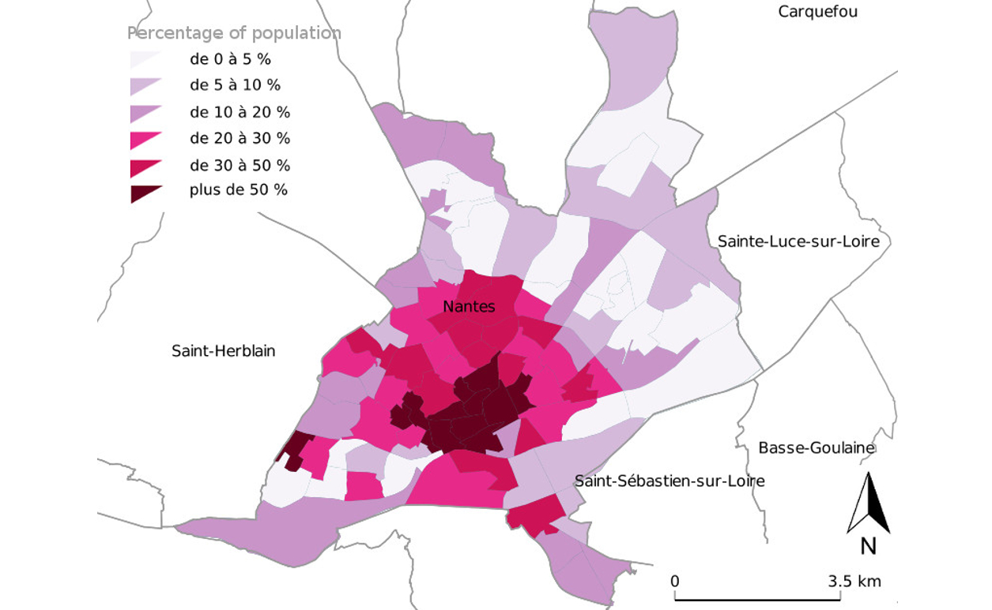
Produire une carte de bruit
→ Outils de prévision basés sur des méthodes de calcul simplifiées
→ Restreints aux sources sonores de transport
→ Données (trafic routier, végétation, etc.) incomplètes ou imprécises, voire inexistantes
Et par la mesure ?

Slide 12
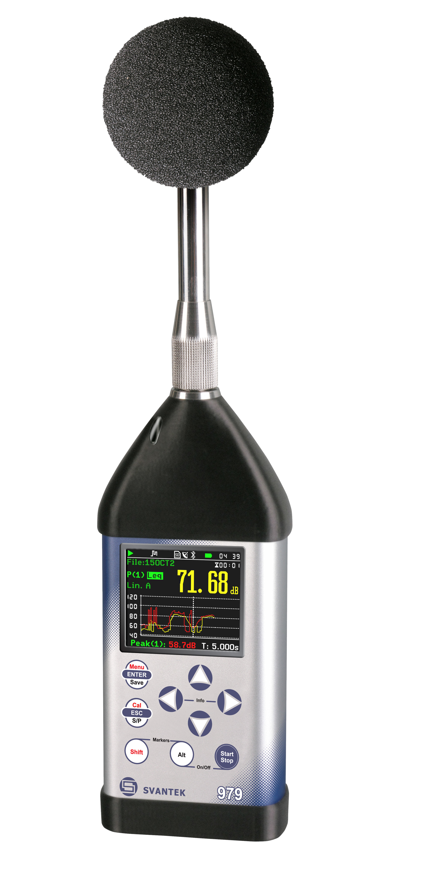
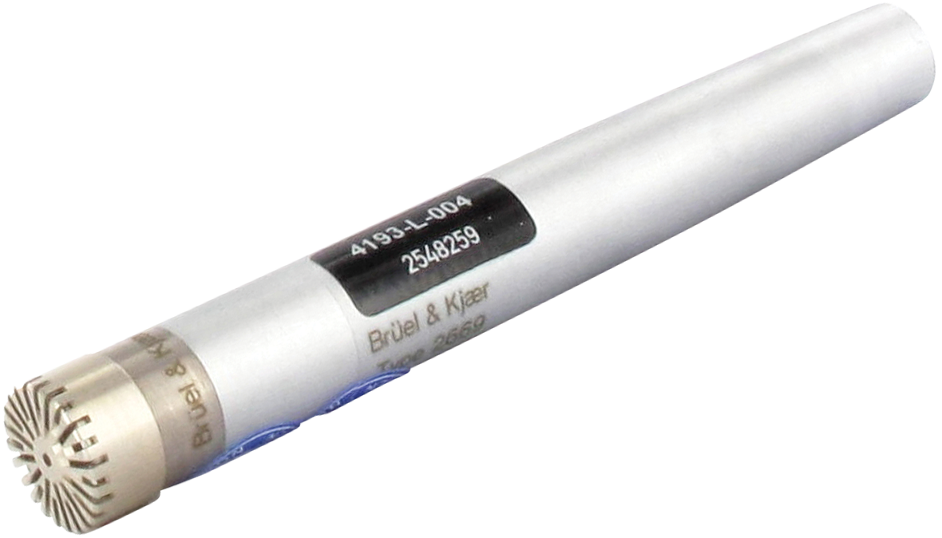
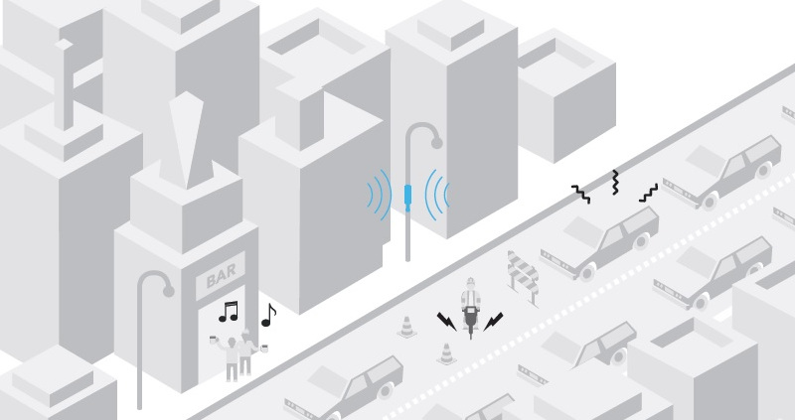
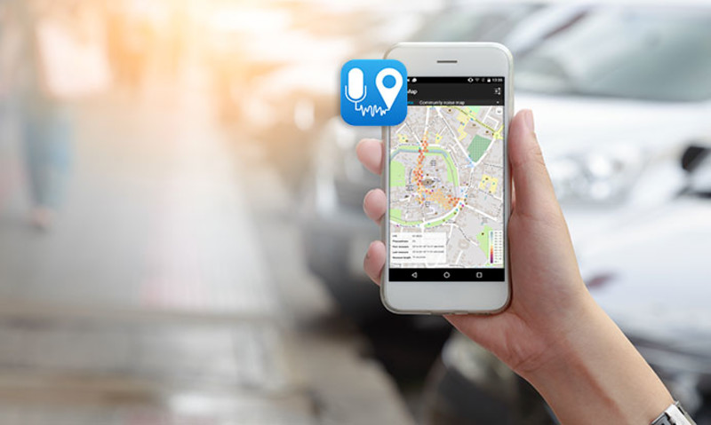
Mesurer les niveaux sonores
▸ Mesures de référence : microphone ou sonomètre
☺ fiabilité/précision
☹ coûts humain et matériel
▸ Réseaux de capteurs à bas-coût
☺ densité de capteurs, coût réduit
☹ imprécision/incertitudes
▸ Mesures participatives : smartphones
☺ densité de capteurs, GPS, coût réduit
☹ imprécision/incertitudes

Slide 13
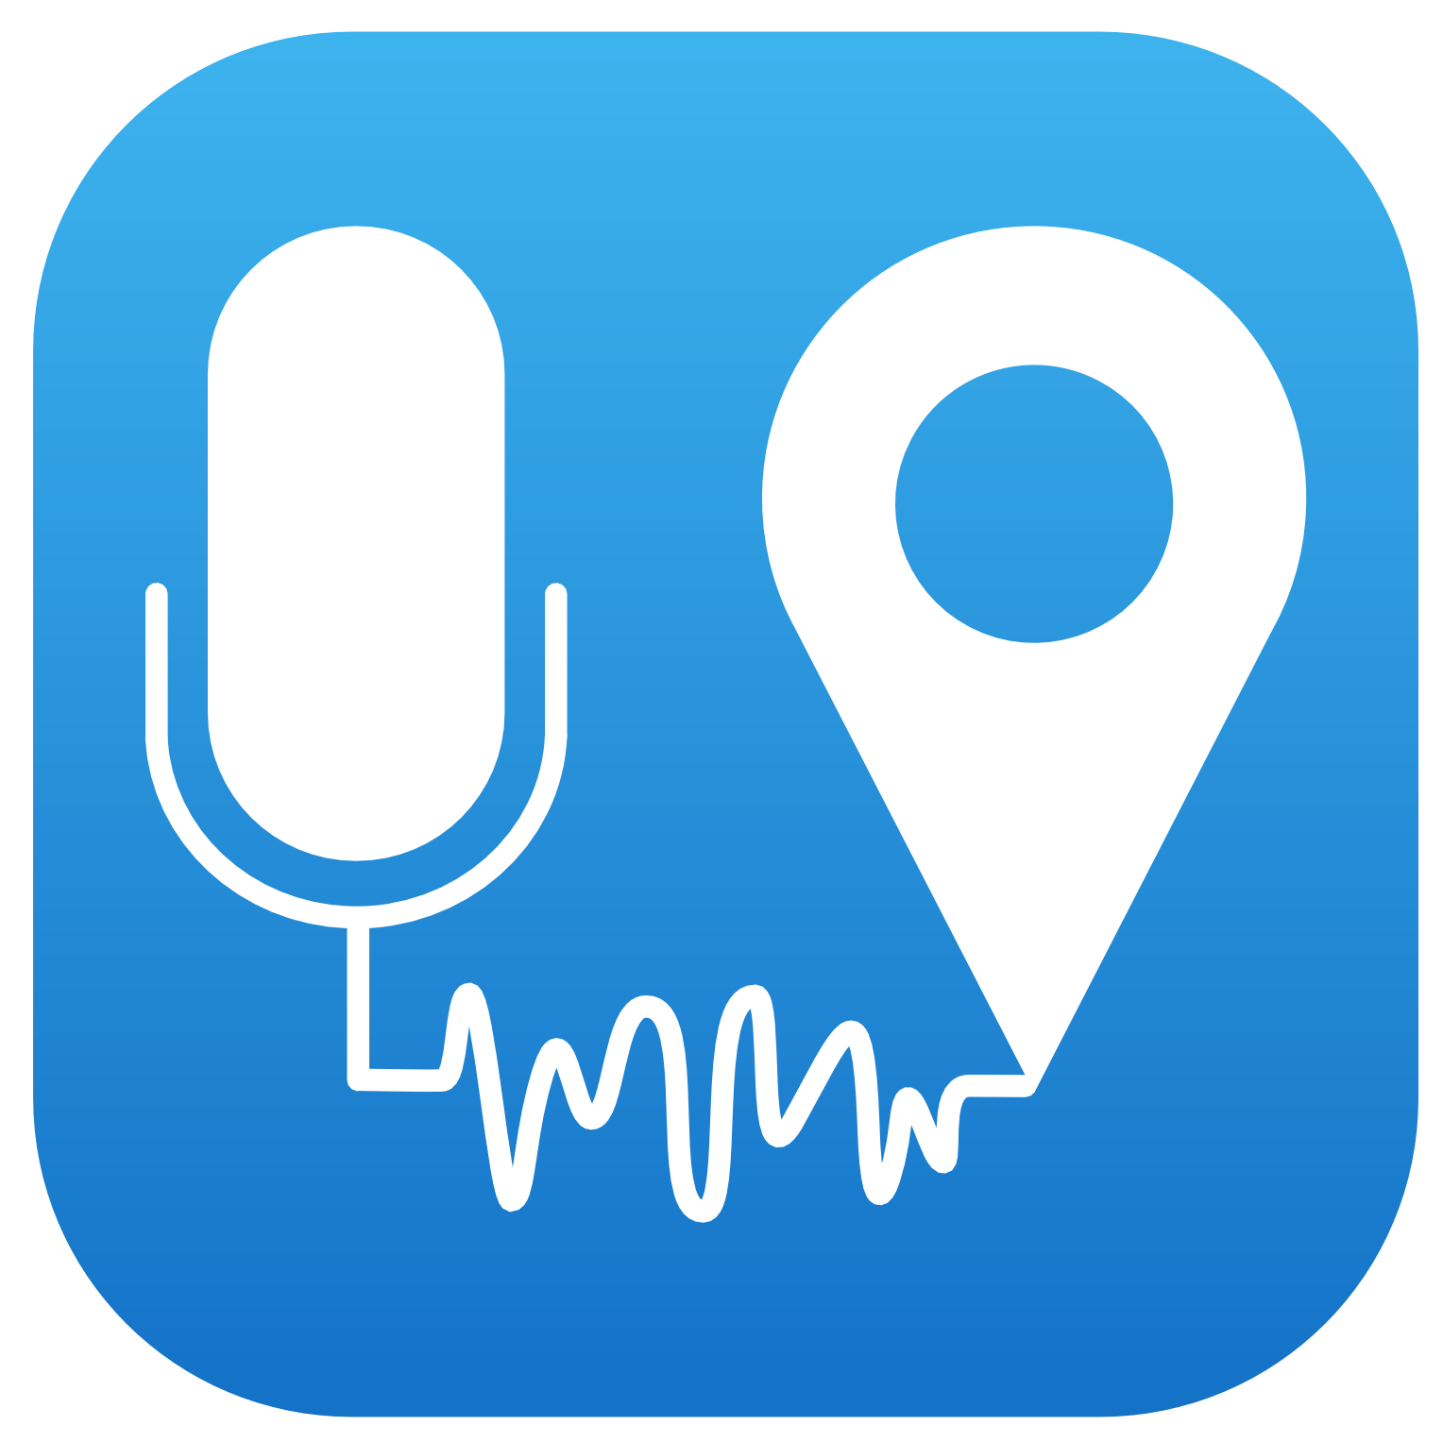
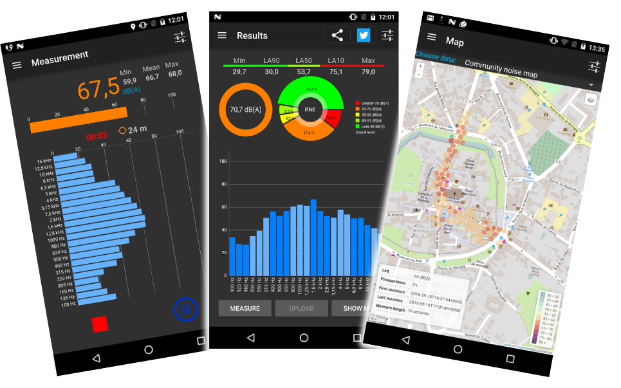


Mesure participative
L’application NoiseCapture
→ Mesure individuelle du bruit, géolocalisée et réalisée par des volontaires
→ Partage des mesure avec la communauté
→ Disponible sur
→ Développée par des chercheurs du et de
→ Voir la page officielle : http://noise-planet.org/noisecapture.html

Slide 14


NoiseCapture
Bon à savoir
- Application gratuite
- Application anonyme :
- Pas de création de compte
- Pas d’informations personnelles
- Pas d’enregistrement des sons → impossible de reconstruire des discussions à partir des mesures
- Application open-source → possibilité de la modifier et réutiliser
- Fait par la recherche (voir http://noise-planet.org/members.html)
Prérequis
- Smartphone Android
- Disposer d’un GPS
- Disposer d’un accès internet (Wifi/3G/4G/…) pour transmettre les
mesures à la communauté

Slide 15
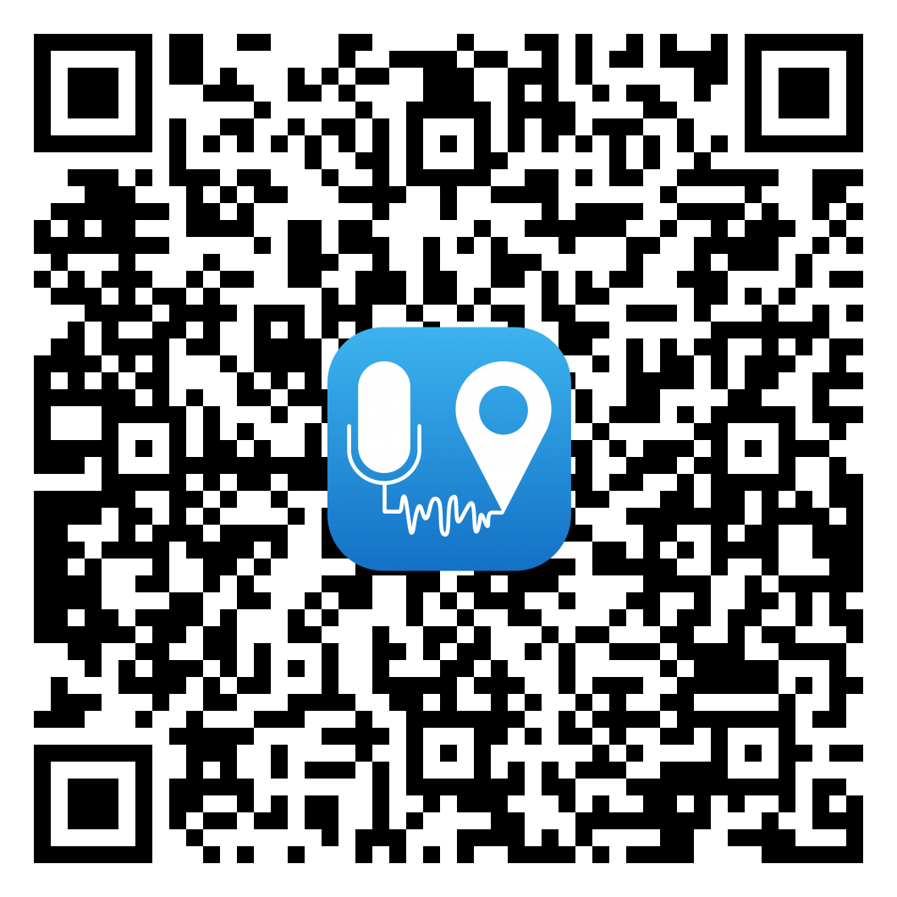

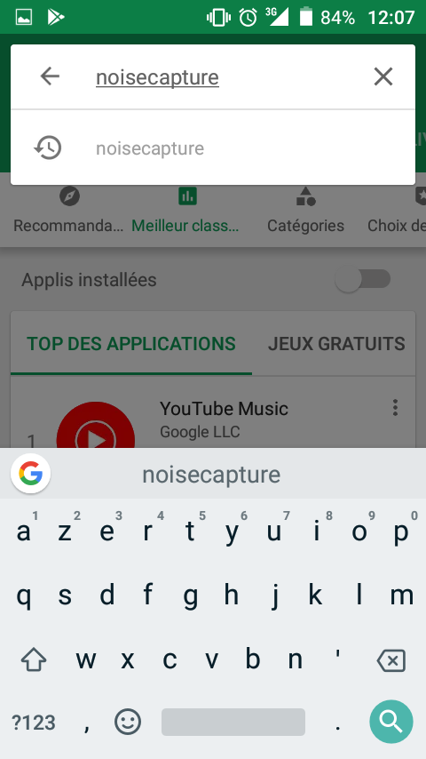
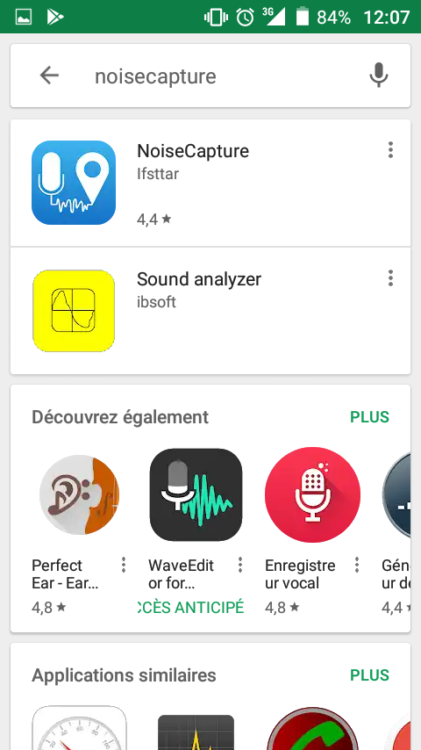
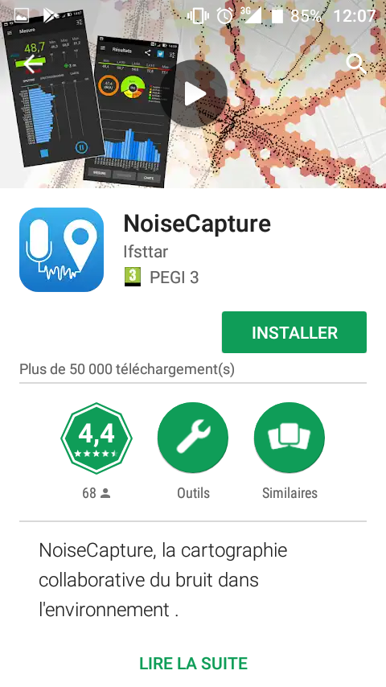
NoiseCapture - Installation
Aller sur le Google Play store
Chercher « NoiseCapture »

Slide 16
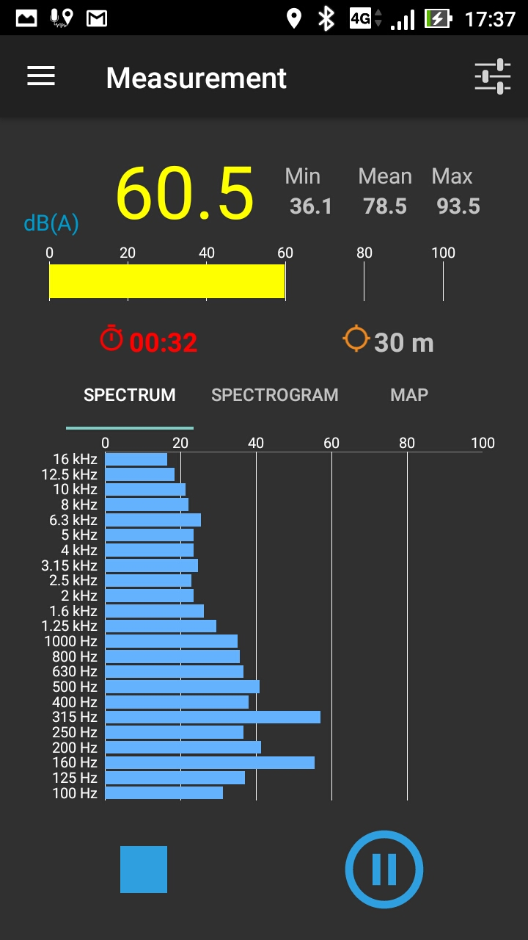
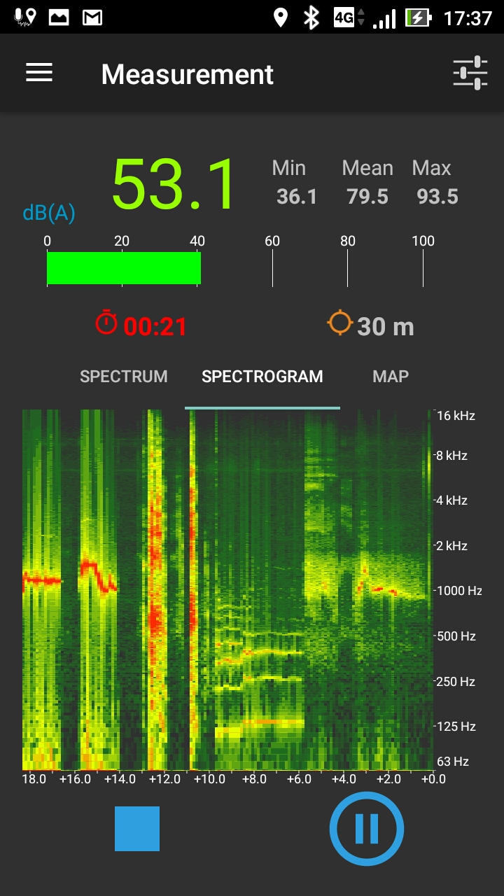
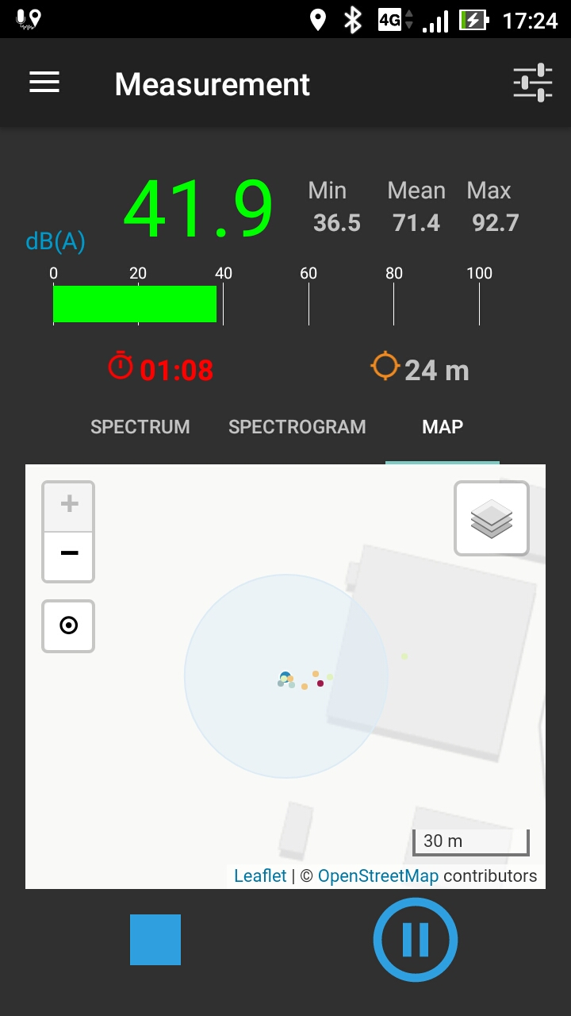
NoiseCapture - Interface
Mesure en mode ...
… spectre sonore
… spectrogramme
… carte

Slide 17
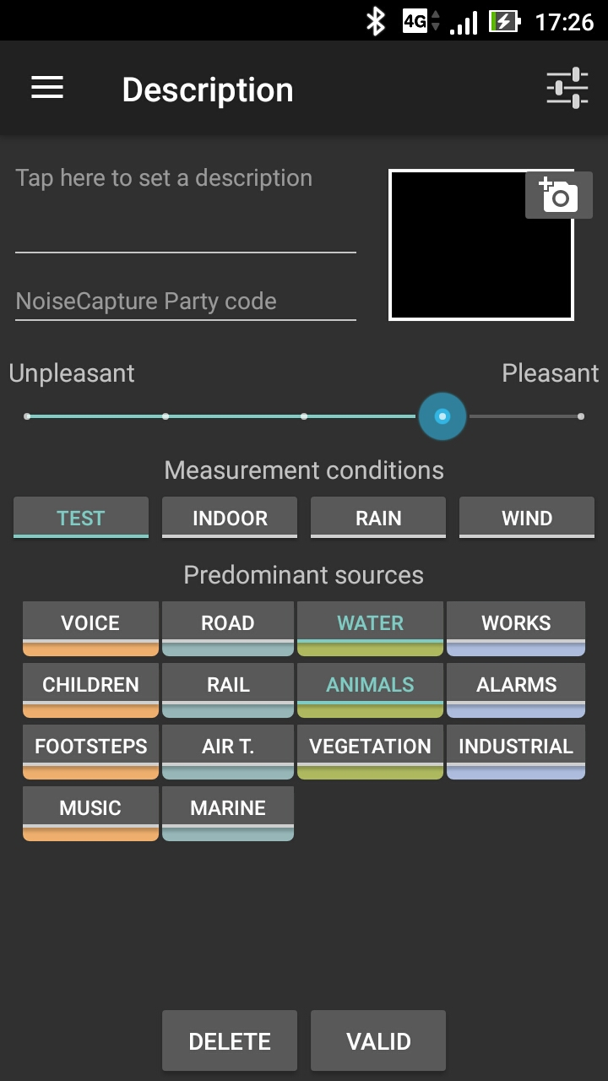
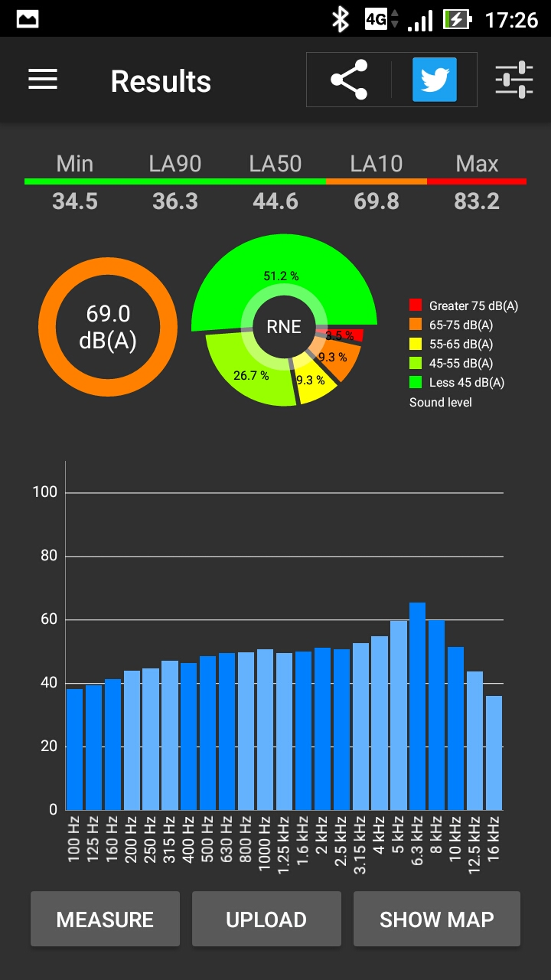
NoiseCapture - Interface
Description de la mesure
Résultats

Slide 18
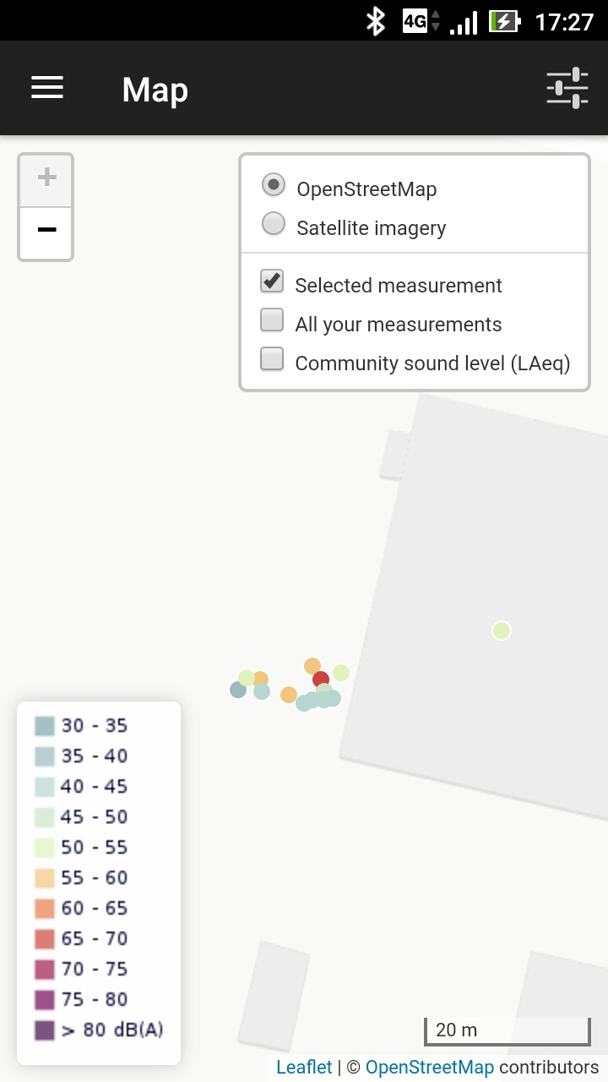
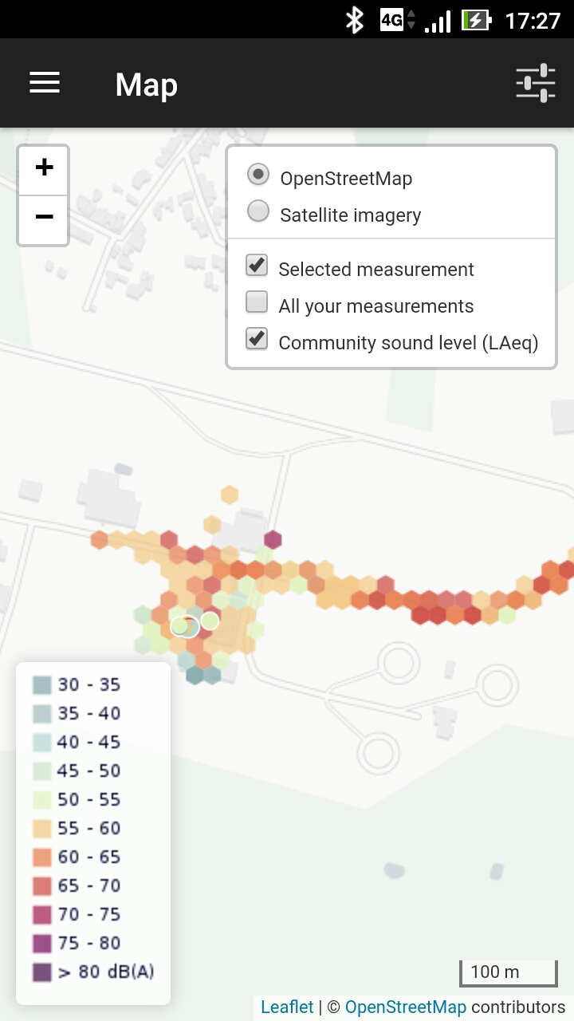
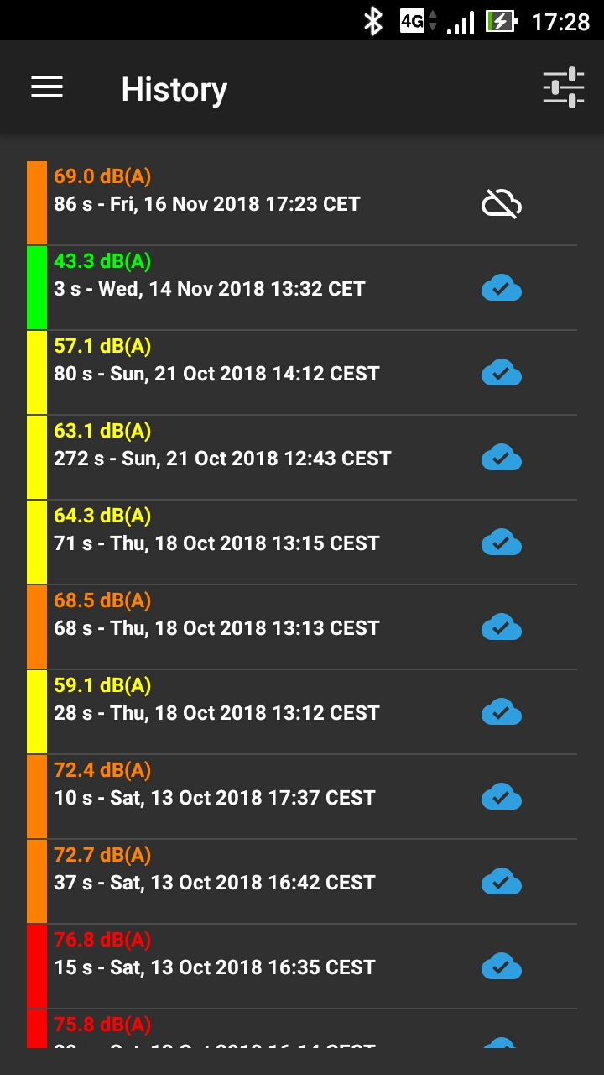
NoiseCapture - Interface
Carte de la mesure
Carte de toutes les mesures
Historique des mesures

Slide 19
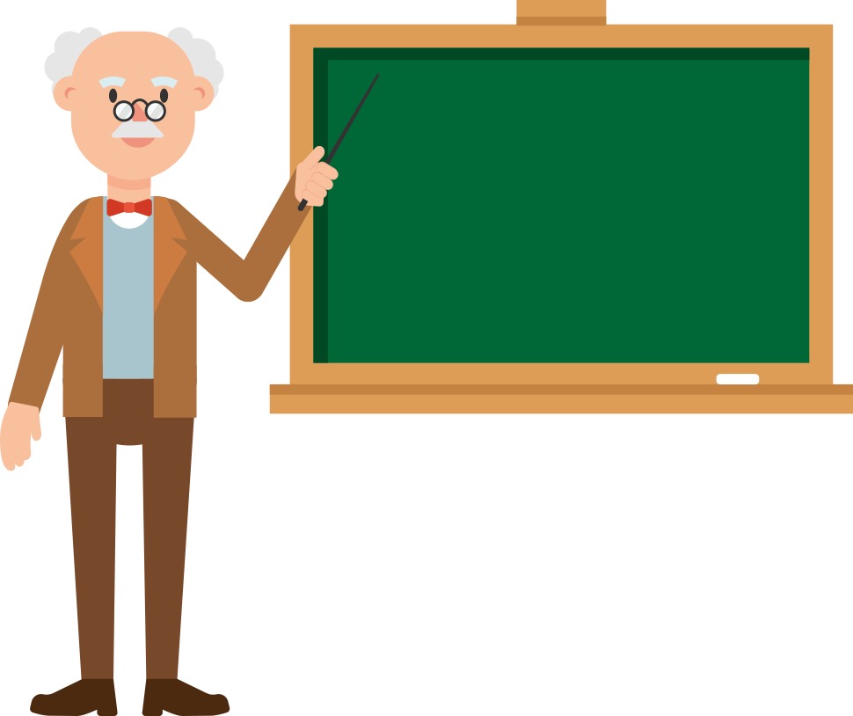
NoiseCapture - Calibrage
Un smartphone, n’a pas la même précision qu’un sonomètre de référence !
Il faut donc le calibrer
Sonomètre de classe 1 : valeur sûre (de confiance)
Smartphone : application d’une correction pour faire en sorte de trouver la même valeur (en dB) que le sonomètre dans les mêmes conditions sonores

Slide 20
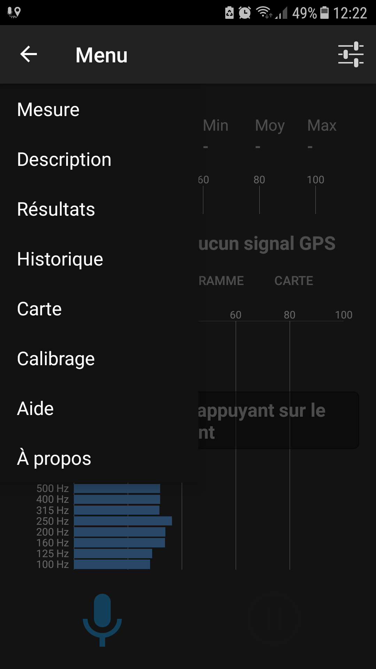
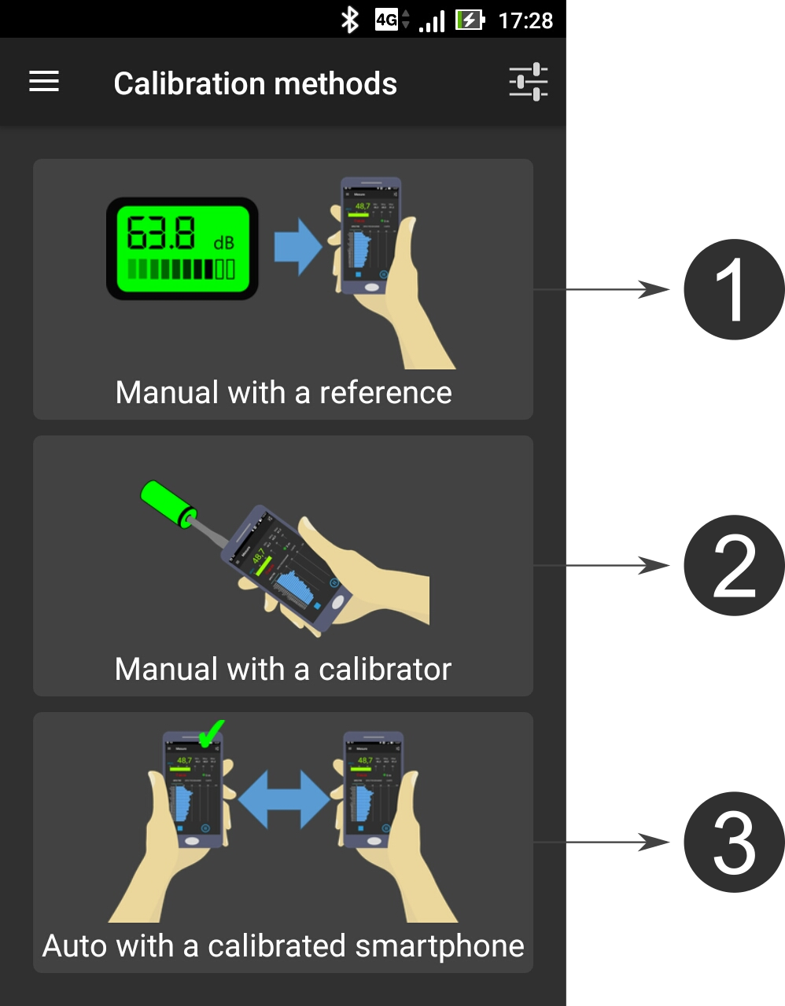
NoiseCapture - Calibrage
→ La procédure de calibrage est décrite ici : http://noise-planet.org/noisecapture_calibration.html
Calibrage manuel à partir d'un appareil de référence
Calibrage manuel à partir d'un calibreur
Calibrage automatique à partir d'un smartphone calibré

Slide 21
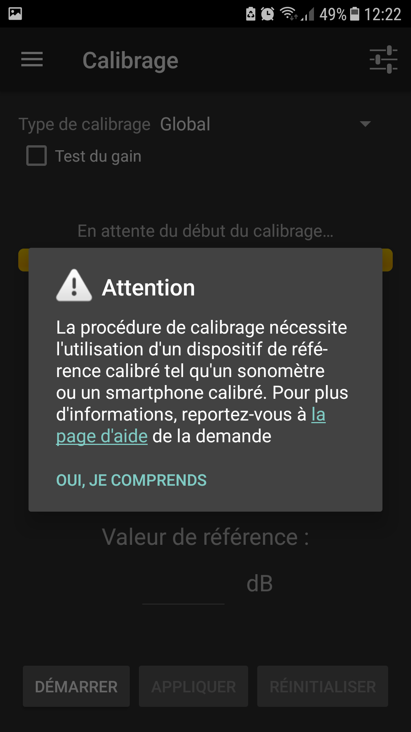
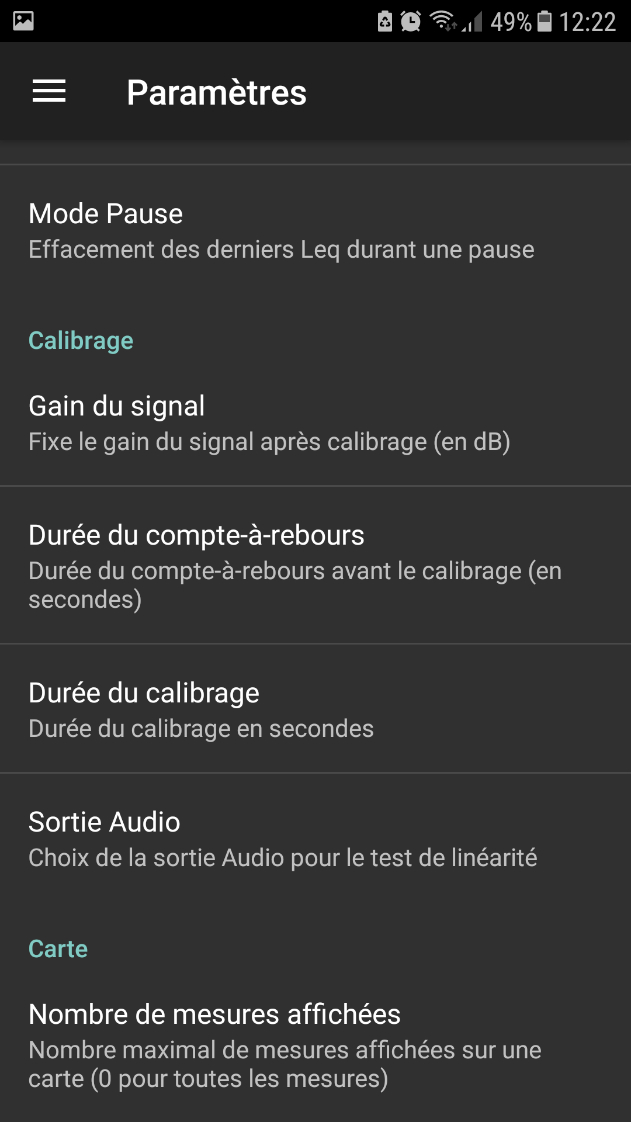
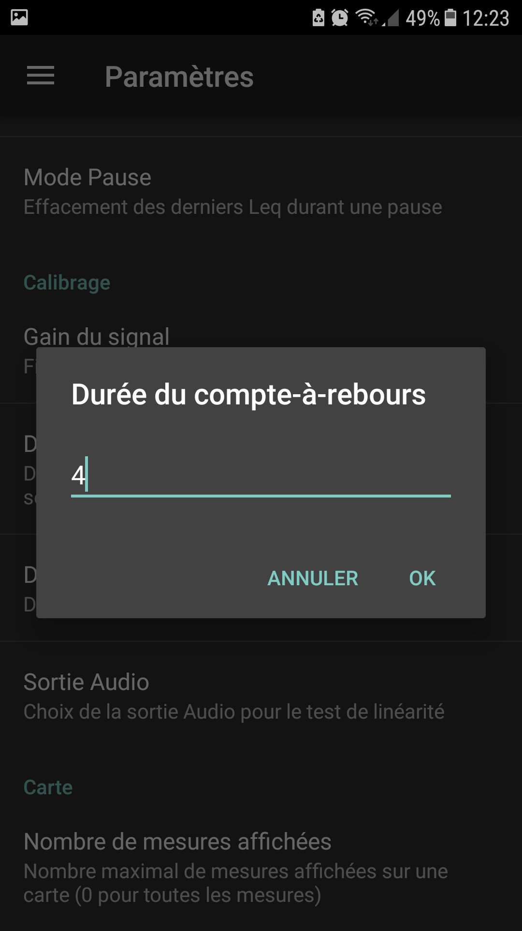
NoiseCapture - Calibrage
Définir les paramètres
Durée du compte-à-rebours
Définir 4s

Slide 22
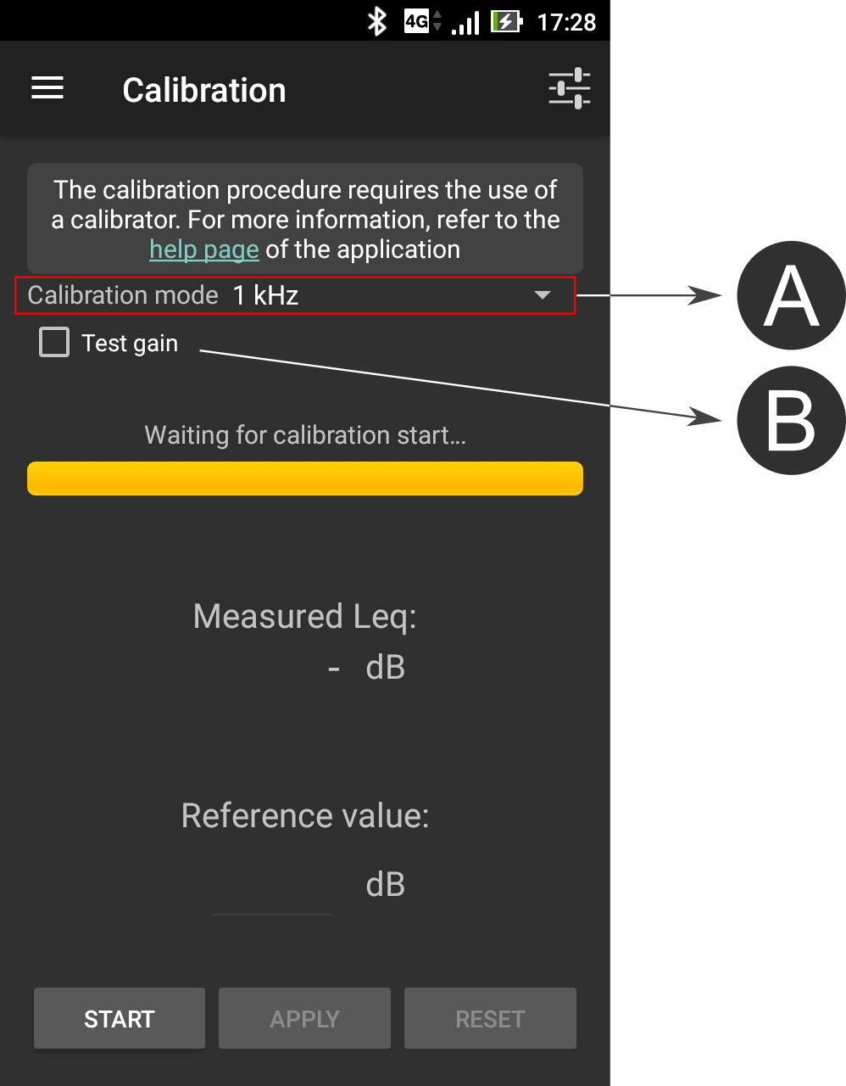
NoiseCapture - Calibrage
Calibrage manuel (1) ou (2)
1/ Dans les options de calibrage proposées, choisissez la fréquence sur laquelle vous souhaitez réaliser le calibrage ("A" dans l'illustration). Si vous calibrez à partir d'un appareil de référence (sonomètre par exemple), vous pouvez également choisir 'Global' dans la liste, afin d'effectuer un calibrage sur l'ensemble du spectre de mesure. Dans ce dernier cas, pensez à configurer l'appareil de référence pour qu'il réalise une mesure sur la même bande de fréquence que votre smartphone.
2/ Appuyer sur le bouton DÉMARRER
- un compte-à-rebours vous permet de vous préparer si nécessaire;
- une mesure est réalisée automatiquement sur une certaine durée. Pour une meilleure précision, cette durée doit si possible être la même entre l'appareil de référence et le smartphone;
3/ Une fois la mesure terminée, entrez la Valeur de référence mesurée par l'appareil de référence, puis appuyez sur le bouton APPLIQUER;
4/ Si vous ne souhaitez pas appliquer la correction obtenue, appuyez sur le bouton RÉINITIALISER.

Slide 23
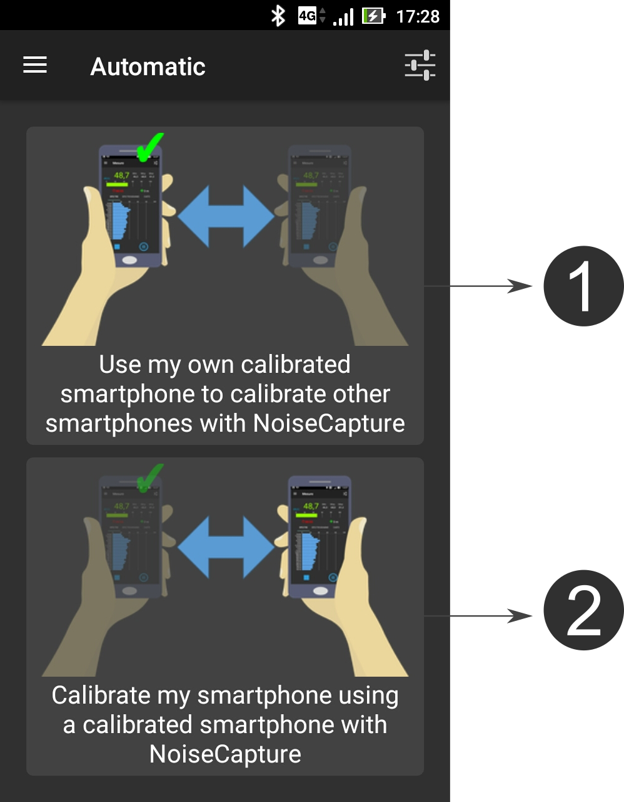
NoiseCapture - Calibrage
Calibrage automatique (3)
Dans cette méthode, un smartphone déjà calibré avec NoiseCapture, peut à son tour calibrer un ou plusieurs smartphones. Du coté des microphones à calibrer, la procédure est entièrement automatique. L'ensemble est contrôlé par le smartphone de référence.
→ Le smartphone de référence doit être en mode "émetteur".
→ Les smartphones à calibrer doivent être en mode "récepteur".

Slide 24
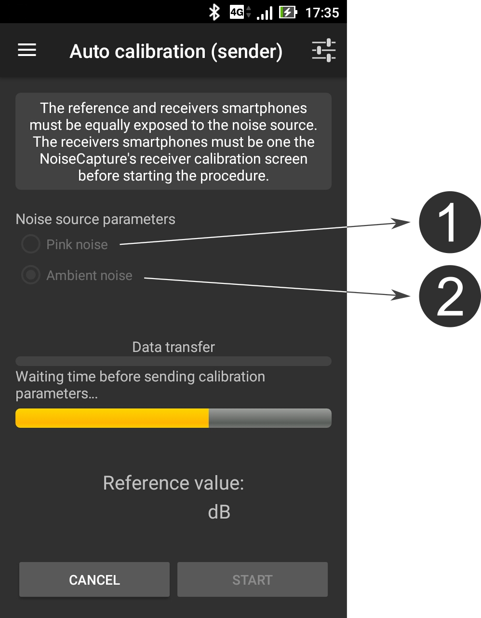
NoiseCapture - Calibrage
Calibrage automatique (3)
Sur le smartphone de référence :
→ Choisissez la source sonore de référence :
(1) "Bruit rose" : dans ce cas, le smartphone génère un signal de référence. Il est nécessaire d'utiliser une source sonore connectée en sans fil avec le smartphone de référence, la source étant à égale distance de tous les smartphones;
(2) "Bruit ambiant" : le bruit de l'environnement est utilisé pour le calibrage. Le niveau sonore doit être suffisamment élevé et le champ sonore doit être relativement "diffus".
→ Appuyez sur DÉMARRER; le reste de la procédure est automatique. Vous pouvez annuler le calibrage en cours avec le bouton ANNULER.

Slide 25
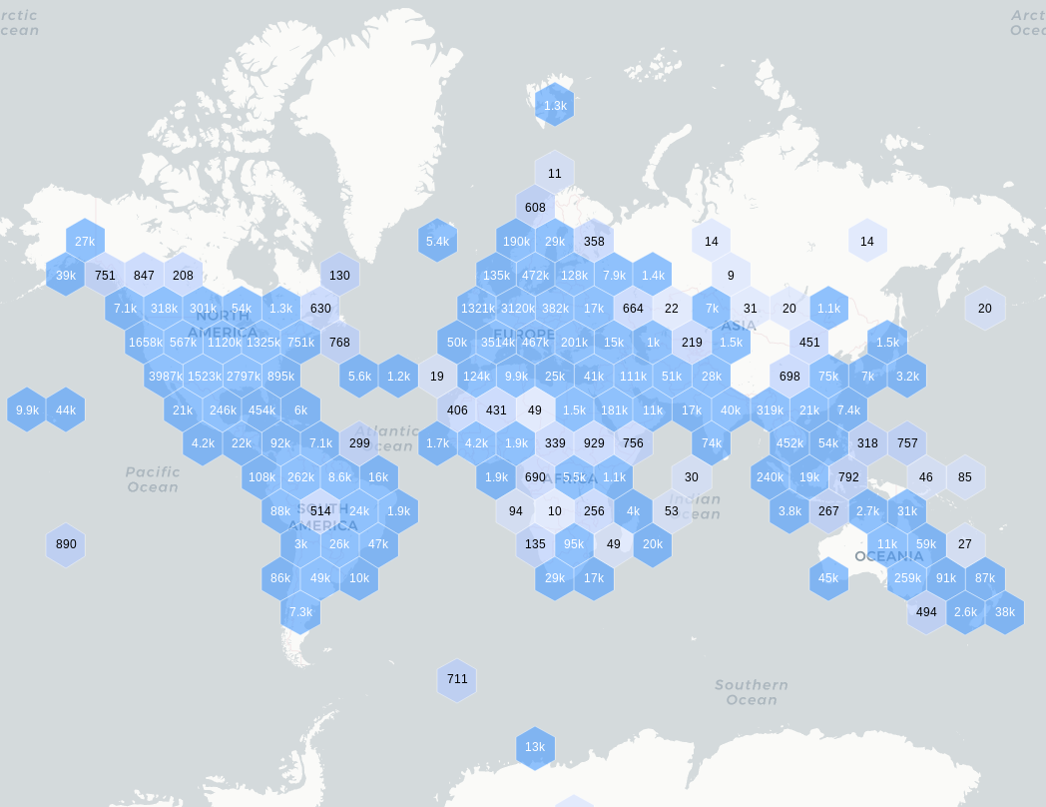
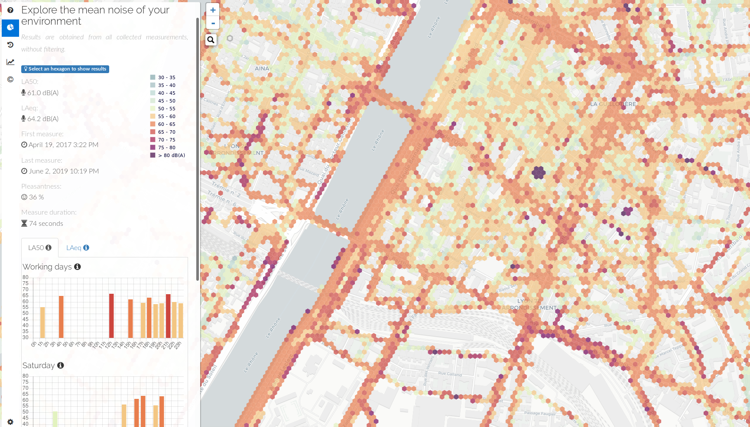
NoiseCapture - Cartographie
Toutes les contributions sont visibles sur une carte interactive mondiale
http://noise-planet.org/map.html →
← Possibilité de consulter des indicateurs agrégés par cellules

Slide 26
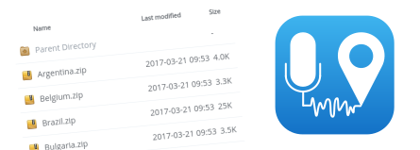
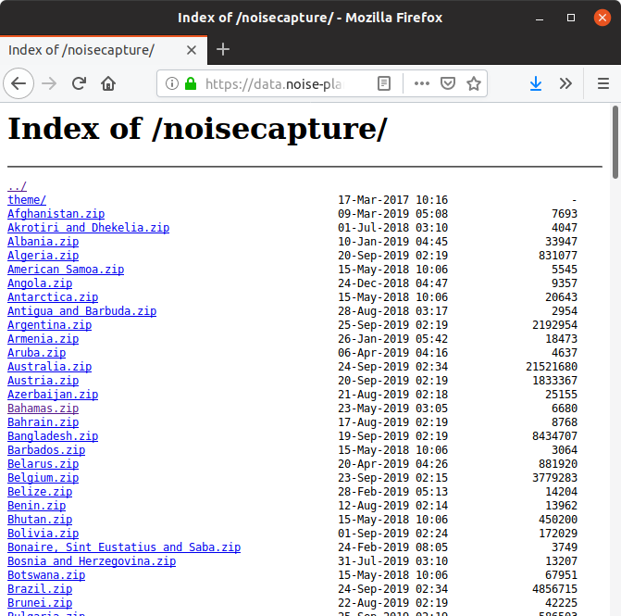
NoiseCapture - OpenData
Toutes les contributions sont reversées sous licence ouverte
(ODbL) pour une réutilisation libre
→ https://data.noise-planet.org/
- Un fichier .zip par pays
- 3 fichiers .geojson par région
→ utilisable dans un logiciel SIG
- Mis à jour toutes les nuits
- Pas de contraintes de réutilisation

Slide 27
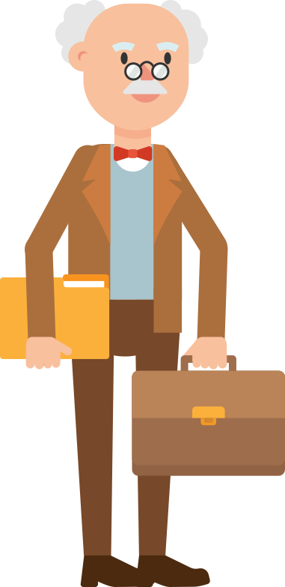
La campagne de mesure

Slide 28
Collecte des données
Pour un point donné du canevas, il est nécessaire de noter dans un tableau :
- son indice (aussi appelé « identifiant ») unique
- sa coordonnée X
- sa coordonnée Y
- la valeur en dB mesurée
Exemple de valeurs
Indice | X | Y | dB
A01 | 0 | 0 | 77.4
A02 | 0 | 1 | 75.8
A03 | 0 | 2 | 79.6
...
B01 | 1 | 0 | 81.3
B02 | 1 | 1 | 82.6
B03 | 1 | 2 | 84.8
...
→ Sauvegarder le tableau dans un fichier au format .csv

Slide 29
Sources des images
Jeune fille se bouchant les oreilles avec les doigts :
Deutsche Fotothek‎, CC BY-SA 3.0 DE, via Wikimedia Commons https://commons.wikimedia.org/wiki/File:Fotothek_df_roe-neg_0006637_007_Portrait_eines_M%C3%A4dchens,_welches_sich_die_Ohren.jpg
Boules quiès dans l'oreille :
Kick the beat, Public domain, via Wikimedia Commons https://commons.wikimedia.org/wiki/File:Elacin_(R)_ER-25_-_musician_Earplug_worn.JPG
Installations au plafond pour limiter le son :
By Nuno Morão from Portugal - Estação de Entrecampos, 2009.01.04, CC BY-SA 2.0, https://commons.wikimedia.org/w/index.php?curid=11703512
Sonomètre :
By Sensidyne, LP - Own work, CC BY-SA 3.0, https://commons.wikimedia.org/w/index.php?curid=17235332
Professeur :
By Videoplasty.com, CC BY-SA 4.0, via Wikimedia Commons
- Au tableau : https://commons.wikimedia.org/wiki/File:Professor_Pointing_on_the_Blackboard_Cartoon.svg
- Pensant : https://commons.wikimedia.org/wiki/File:Professor_Thinking_Cartoon.svg
- Avec son dossier et cartable : https://commons.wikimedia.org/wiki/File:Professor_Carrying_a_Folder_and_Suitcase_Cartoon.svg
- Avec une pile de livre : https://commons.wikimedia.org/wiki/File:Professor_Holding_Books_Cartoon.svg
- Travaillant sur son PC : https://commons.wikimedia.org/wiki/File:Professor_Working_at_his_Desk_Cartoon.svg
- Avec un élève : https://commons.wikimedia.org/wiki/File:Professor_Teaching_a_Student_Cartoon.svg
- Parlant au pupitre : https://commons.wikimedia.org/wiki/File:Professor_Speaking_on_the_Podium_Cartoon.svg
- Ayant une idée : https://commons.wikimedia.org/wiki/File:Professor_Getting_an_Idea_Cartoon.svg
- Le doit en l'air : https://commons.wikimedia.org/wiki/File:Professor_Pointing_Cartoon.svg
Les autres images non mentionnées ci-dessus sont la propriété des auteurs

